Slide 1
우리학교 데이터 크롤링
(충격) API를 안쓰고 자바스크립트 함수로 크롤링하는 사람이 있다?!

Slide 2
사용기술
크롤링
셀레니움
주피터

Slide 3
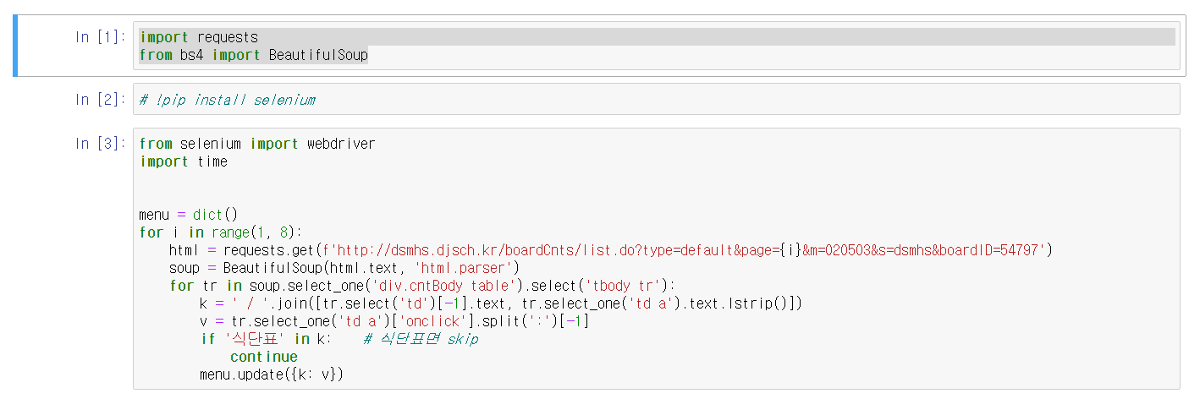
도입부

Slide 4
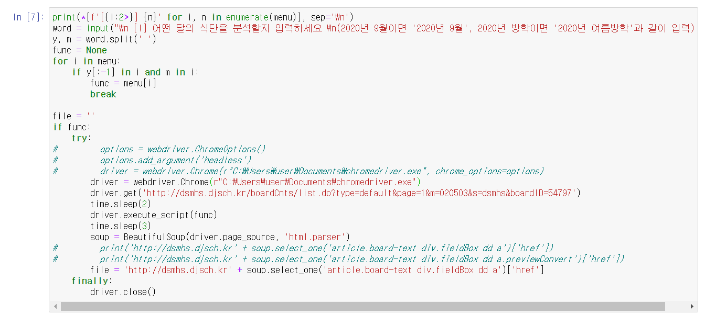
중간부

Slide 5
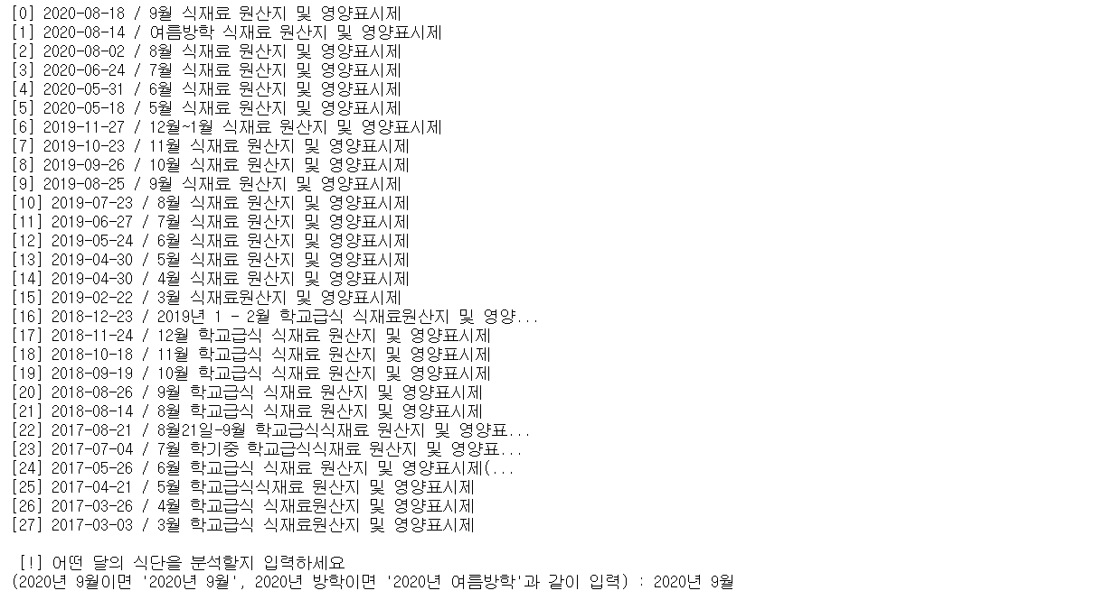
중간부

Slide 6
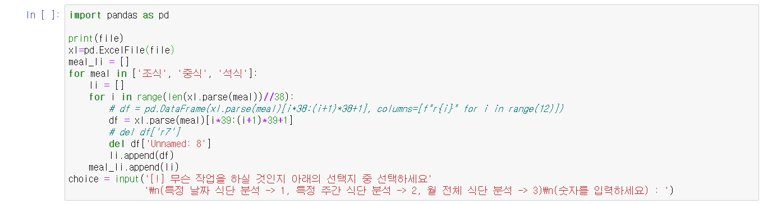
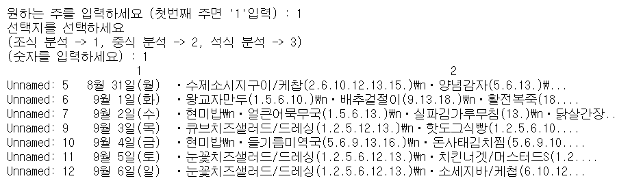
하이라이트

